Slide 1
Vaccination Covid-19
Chefsmöte 4/1 2021

Slide 2
Leveransplan till SÄBO per kommun
Kommun | Antal 70+ | Andel 70+ i regionen | Antal på SÄBO | Andel doser leverans 4/1-21 | Andel doser leverans 18/1-21 | Andel doser leverans 25/1-21 | Andel Vaccinerade på SÄBO
Avesta | 4841 | 9,02% | 241 | 245 |  | 245 | 102%
Borlänge | 7998 | 14,91% | 425 | 330 | 100 | 330 | 101%
Falun | 10047 | 18,73% | 556 | 565 |  | 565 | 102%
Gagnef | 2011 | 3,75% | 110 | 110 |  | 110 | 100%
Hedemora | 3038 | 5,66% | 200 | 205 |  | 205 | 103%
Leksand | 3308 | 6,17% | 201 | 210 |  | 210 | 104%
Ludvika | 5742 | 10,70% | 309 | 320 |  | 320 | 104%
Malung-Sälen | 2039 | 3,80% | 137 | 145 |  | 145 | 106%
Mora | 4250 | 7,92% | 236 | 240 |  | 240 | 102%
Orsa | 1399 | 2,61% | 86 | 90 |  | 90 | 105%
Rättvik | 2744 | 5,11% | 164 | 65 | 100 | 65 | 101%
Smedjebacken | 1523 | 2,84% | 80 | 80 |  | 80 | 100%
Säter | 1771 | 3,30% | 104 | 105 |  | 105 | 101%
Vansbro | 1380 | 2,57% | 106 | 110 |  | 110 | 104%
Älvdalen | 1556 | 2,90% | 102 | 105 |  | 105 | 103%
 |  |  | 3057 | 2925 | 200 | 2925 | 102%
6050

Slide 3
Distributionsplan av vaccin till VC

Slide 4
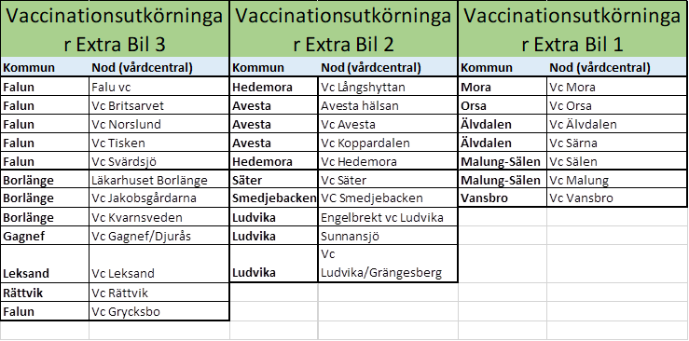
Leverans under dagen den 4/1

Slide 5
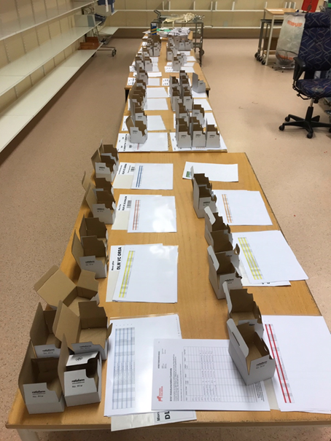
Frys vaccin
Kräver speciell hantering och
transport

Slide 6
Uppskattade leveranstider +- 15-30 min
Vaccinationsutkörningar Extra Bil 3 |  |  | Vaccinationsutkörningar Extra Bil 2 |  |  | Vaccinationsutkörningar Extra Bil 1
Kommun | Nod (vårdcentral) | Ca tider | Kommun | Nod (vårdcentral) | Ca tider | Kommun | Nod (vårdcentral) | Ca tider
Falun | Avgång Falu Lasarett | 09:30 | Falun | Avgång Falu Lasarett | 08:30 | Falun | Avgång Falu Lasarett | 07:45
Falun | Vc Britsarvet | 09:40 | Hedemora | Vc Långshyttan | 09:10 | Mora | Vc Mora | 09:00
Falun | Falu vc | 10:00 | Avesta | Vc Koppardalen | 09:45 | Orsa | Vc Orsa | 09:30
Falun | Vc Tisken | 10:20 | Avesta | Avesta hälsan | 10:00 | Älvdalen | Vc Älvdalen | 10:30
Falun | Vc Norslund | 10:40 | Avesta | Vc Avesta | 10:20 | Älvdalen | Vc Särna | 11:45
Falun | Vc Svärdsjö | 11:20 | Hedemora | Vc Hedemora | 10:50 | Lunch
Borlänge | Läkarhuset Borlänge | 12:10 | Säter | Vc Säter | 11:20 | Malung-Sälen | Vc Sälen | 13:15
Borlänge | Vc Jakobsgårdarna | 12:30 | Smedjebacken | VC Smedjebacken | 12:00 | Malung-Sälen | Vc Malung | 14:15
Borlänge | Vc Kvarnsveden | 12:50 | Lunch |  |  | Vansbro | Vc Vansbro | 15:00
Lunch |  |  | Ludvika | Engelbrekt vc Ludvika | 13:15 | Falun | Ankomst Falu Lasarett | 16:30
Gagnef | Vc Gagnef/Djurås | 14:15 | Ludvika | Vc Ludvika/Grängesberg | 13:45
Leksand | Vc Leksand | 15:00 | Ludvika | Sunnansjö | 14:15
Rättvik | Vc Rättvik | 15:30 | Falun | Ankomst Falu Lasarett | 16:00
Falun | Vc Grycksbo | 16:15
Falun | Ankomst Falu Lasarett | 16:30

Slide 7
Prioritetsordning FoHM
Vaccinationsgrupp | Prioritet
SÄBO | 1
Hemsjukvård | 1
Hemtjänst | 1
Korttids | 1
Personal SÄBO/Hemtjänst | 2
Närstående till de med hemtjänst | 3
LSS | 4
Personal sjukvård | 4
70+ | 4
Andra riskgrupper | 4
18-69 | 5

Slide 8
Planeringsunderlag
70 år och äldre: 53 700
80 år och äldre: 18 500
90 år och äldre: 3 250
SÄBO: 3000
Hemtjänst/ Korttids: 5 200 personer, ett flertal återfinns i åldersgrupperna ovan
Medboende: Beräkning pågår, väntar på underlag från kommunerna
Personal inom SÄBO/ Hemtjänst: Skattning, drygt 11 700, saknar då underlag från 4 kommuner

Slide 9
Nytt estimat 4/1
 | Antal doser leverans
Vaccin | jan | feb | mar | apr | maj | jun
Astra Zeneca | 0 | 85900 | 59500 | 68000 | 34000 | 51000
Johnson & Johnson | 0 | 0 | 0 | 15583 | 15583 | 15583
Pfizer | 7800 | 11700 | 19500 | 19000 | 19000 | 19000
Moderna | 2900 | 2900 | 2832 | 9918 | 9918 | 17000
Curevac | 0 | 0 | 0 | 68000 | 13600 | 13600
Sanofi/GSK
Summa: | 10 700 | 104 400 | 81 332 | 180 501 | 92 101 | 116 183
 | Antal doser leverans
Vaccin | jan | feb | mar | apr | maj | jun
Astra Zeneca | 0 | 85900 | 59500 | 68000 | 34000 | 51000
Johnson & Johnson | 0 | 0 | 0 | 15583 | 15583 | 15583
Pfizer | 7800 | 11700 | 21495 | 19000 | 19000 | 19000
Moderna | 2900 | 2900 | 2832 | 9918 | 9918 | 17000
Curevac | 0 | 0 | 0 | 68000 | 13600 | 13600
Sanofi/GSK
Summa: | 10 700 | 104 400 | 83 827 | 180 501 | 92 101 | 116 183

Slide 10
Vem vaccinerar vilka?
Kommuner
Region
Hjälpas åt utifrån lokala förutsättningar
Återkoppling från resp. Socialchef

Slide 11
Massvaccinering!?

Slide 13
Vaccinationsgrupp 18+ år per kommun

Slide 14
Vaccinationsgrupp 18+ år per VC
Vst = Vaccinationsstation
Uppskattad kapacitet/Vst: 78 vaccinationer/dag
Antagande: 6,5 timmar produktion vaccinering/dag, 5 min/vaccination

